Slide 1

第二单元
社会主义制度的建立与社会主义建设的探索
○4.工业化的起步和人民代表大会制度的确立
●5.三大改造
○6.艰辛探索与建设成就

Slide 2



三大改造
改造什么
为何改造
怎样改造

Slide 3

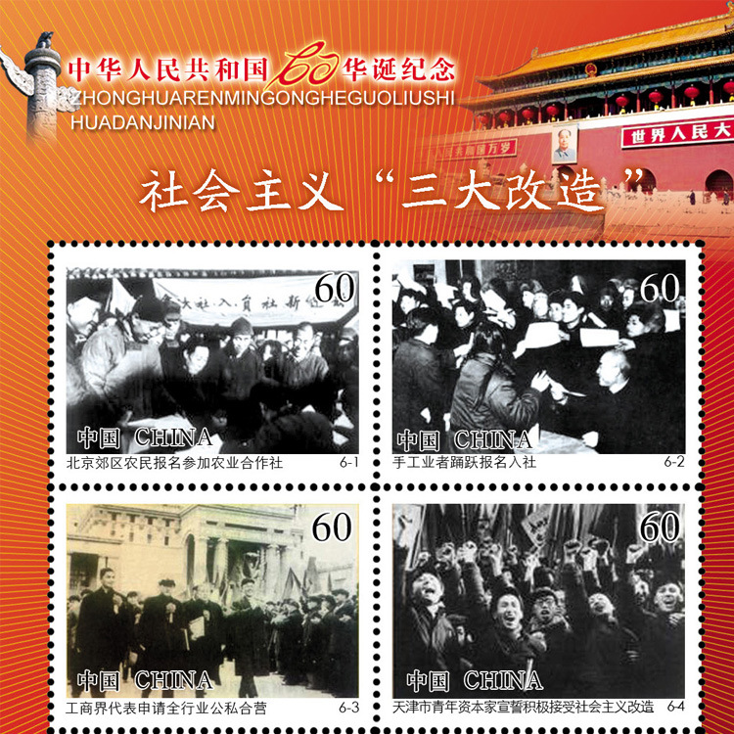
第五课 三大改造
Notes:
本PPT模板部分元素使用了幻灯片母版制作。如果需要修改，点击-视图-幻灯片母版-修改；完成后关闭编辑母版即可。

Slide 4
农业、手工业合作化
公私合营
三大改造完成的意义

Slide 5
一、农业、手工业合作化
农业合作化
材料一：当时3亿农民，要分7亿亩土地和 297万头耕畜，人均可分得耕地2.3亩，
约100人可分得一头耕畜。
材料二：土改后，部分农民天灾人祸或无力耕种等原因开始出卖自己的土地。
如到1952年山西省就有718公顷的土地被卖掉。其次，不愿意卖掉土
地而又无钱耕种的农民开始向中农和富农借高利贷。
思考：我国为什么要进行农业社会主义改造？
我国的农业仍然是一家一户分散经营的，影响农业生产的发展，农产品满足不了国家工业化建设的需要。农民也有进行互助合作的要求。

Slide 6
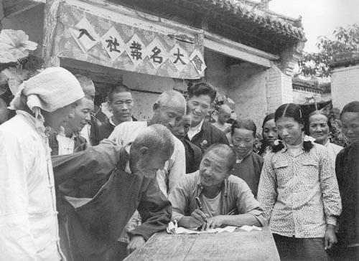

1953年，中共中央决定对农村进行社会主义改造，号召农民联合起来，组成生产合作社，共同克服困难，中国农村开始了互助合作运动。
思考：我国农业社会主义改造的形式是什么？这样做的目的是什么？
形式：把分散的个体农民组织起来，引导他们参加农业生产合作社，走集体化和共同富裕的社会主义道路（目的）。

Slide 7
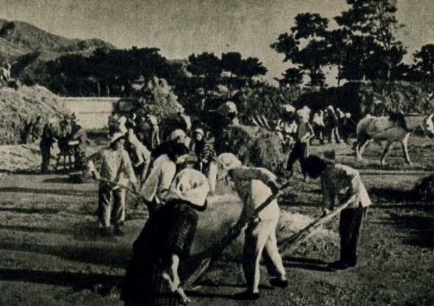
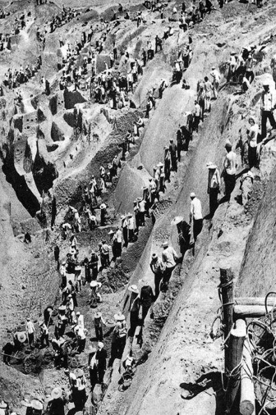
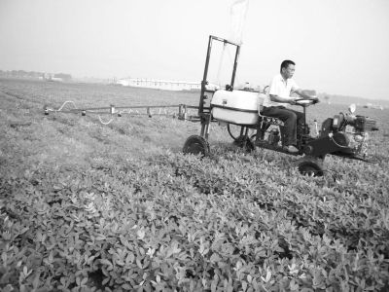
合作社农民备齐工具一起劳动
生产合作社使用机械化农具
生产合作社
兴修水利工程

Slide 8

经过：农业合作化开始时实行自愿互利的原则，通过典型示范逐步推广。
1
农业互助组——一般由几户或十几户组成，共同劳动、分散经营。由于换工互助，一定程度上提高了劳动生产率。
2
初级农业生产合作社——在互助组的基础上的集体经济组织。
经历了由农业互助组、初级农业生产合作社到高级农业生产合作社三个阶段。
高级农业生产合作社——土地、耕畜、大型农具等生产资料集体所有，社员集体劳动，产品由社统一分配。
3

Slide 9
1956年底农业社会主义改造的情况
参加合作社农户 | 占全国农 民总数（%） | 参加高级 生产合作社 | 占全国农 户总数（%）
1.18亿户 | 96.3 | 1.0742亿户 | 87.8
结果：1955年，全国掀起农业合作化的高潮。1956年，全国绝大多数农户参加了农业生产合作社。

Slide 10
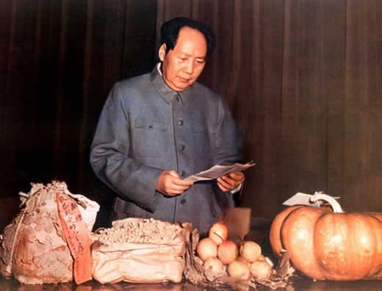
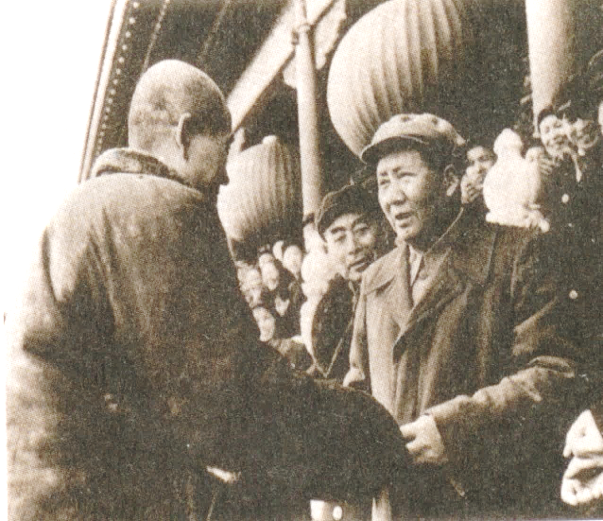
1956年，毛泽东在看农民写给他的丰收报喜信。
农业合作化实现后，农民代表向党中央毛泽东报喜 。

Slide 11


Slide 12
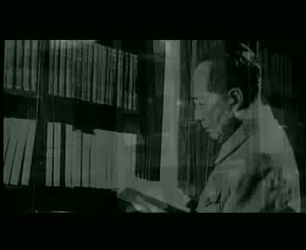

Slide 13
手工业合作化
材料一 ： 许多木器手工业者看了合作社的锯板机，都舍不得离开。他们说，一部锯板机可抵40个锯木匠的劳动，这在个体分散生产的情况下，即使不吃饭也要积上十七八年收入，才能买上一部。真是：“想想合作实在好，个体分散办不到，组织起来乐道道，机器生产效率高。”
材料二 ： 1956年底，参加合作社的手工业者占当时全国手工业者总数的 91.7%，手工业的社会主义改造基本完成。
探究：手工业社会主义改造的形式和结果如何？
形式：参加手工业生产合作社
结果： 到了1956年底，90%以上的个体手工业者参加了手工业生产合作社。

Slide 14
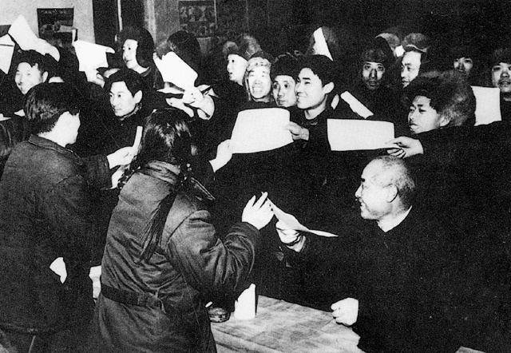
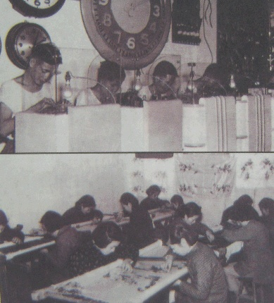
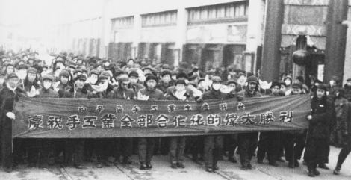
手工业者踊跃报名入社
手工业生产合作社
对手工业也是采取合作社的方法把个体所有制逐步改造成社会主义集体所有制。

Slide 15
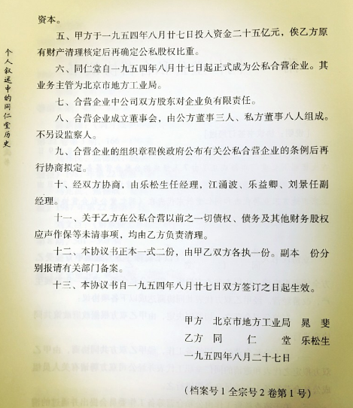
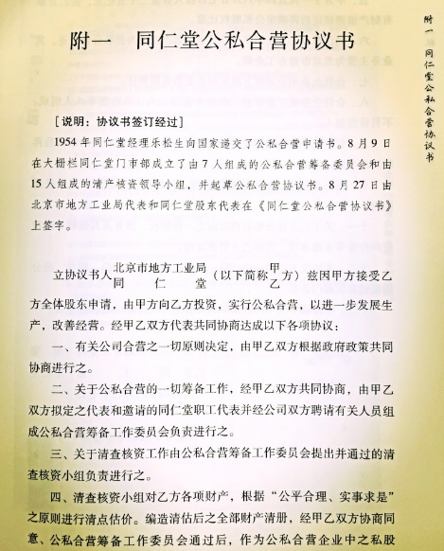
二、公私合营
探究：为什么要对资本主义工商业进行社会主义改造？

Slide 16
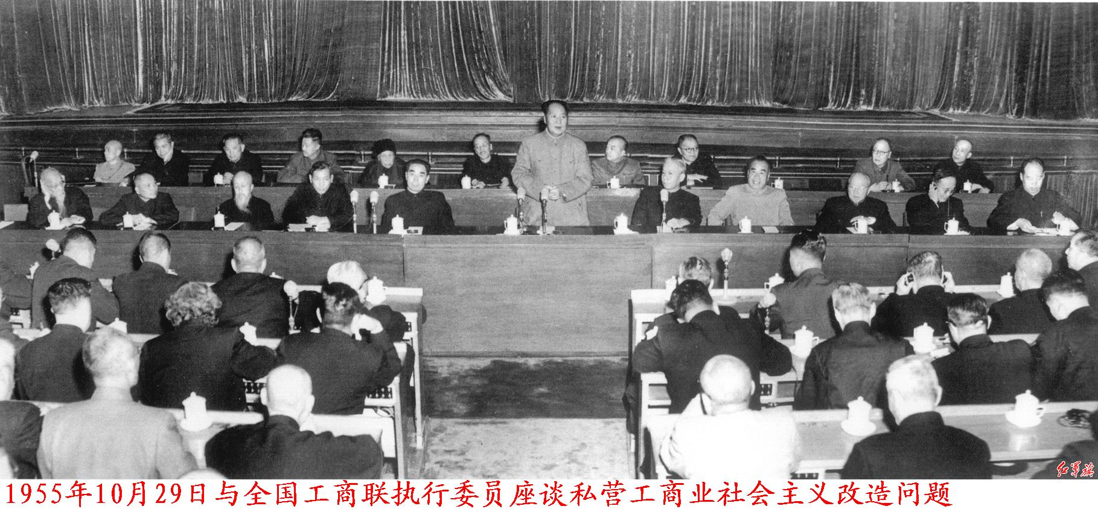
背景（原因）：
1．资本主义工商业是新中国初期社会经济的重要组成部分，在人民政府的帮助下，取得一定发展。
2 ．私营工商业中也存在不利于国计民生的消极方面，一些私营工商业主为牟取暴利，严重扰乱了经济秩序。
3 ．随着国民经济的恢复和国营经济力量的增强，公私合营经济出现并有所发展。
1955年10月全国工商联执行委员座谈私营工商业社会主义改造问题

Slide 17

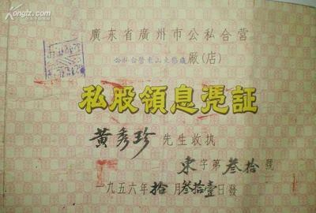

公私合营
公私双方共同经营企业，公方代表居于领导地位。
单个企业公私合营：利润分配实行 “四马分肥”，大致是资本家的红利占20.5%，国家所得税占34.5%，工人福利占15%，公积金占30%。
在改造过程中国家是如何补偿资本家的?
全行业公私合营：采取定息制度：十年内每年由国家按照企业合营时核定的私股额，发给股息，年息为5%，1966年9月，定息年限期满，公私合营企业最后转变为社会主义全民所有制。
赎买政策

Slide 18
公私合营 赎买政策
依据国家政策，已知一位资本家的企业公私合营时核定资产2500万元，国家十年内每年发给股息，年息为5%，求这位资本家每年可得多少股息？十年共得多少股息？
2500×5%=125（万元）
125×10=1250(万元）

Slide 19
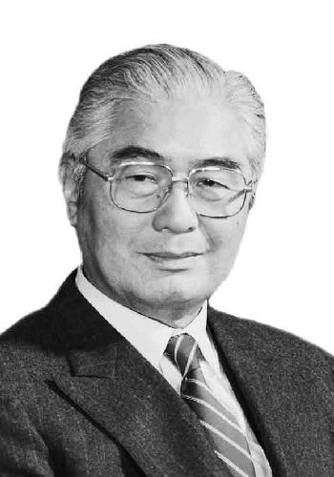
为什么不能直接收回？
在半殖民地半封建时代，面临中国的贫弱，民族资本家以“振兴实业，拯救中华” 为己任，努力发展国家经济。他们曾为保卫民族工业、支持抗日战争而付出过自己的生命和血汗。
荣毅仁

Slide 20
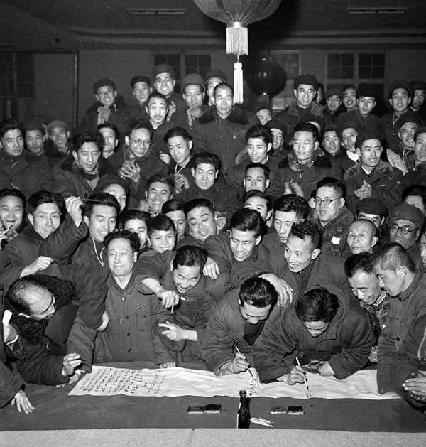
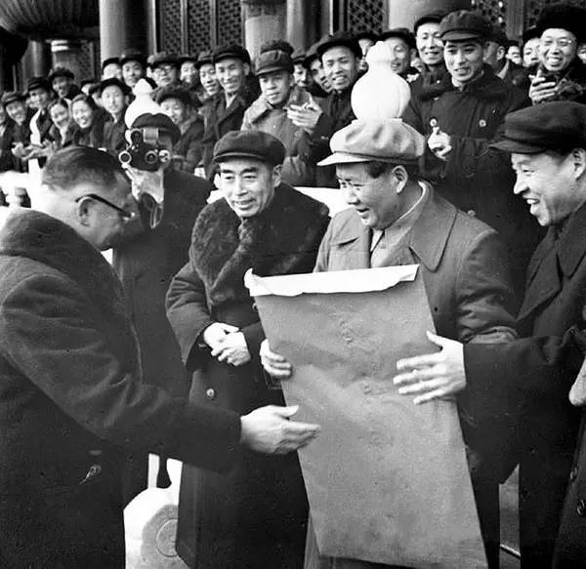
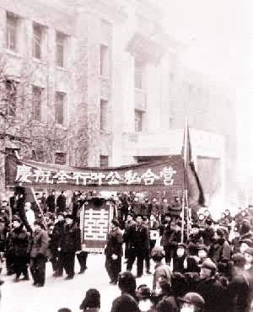
结果：
1956年初，资本主义工商业的社会主义改造出现了全行业公私合营的高潮。
消灭剥削，废除资本主义制度……对于我，失去的是我个人的一些剥削所得，它比起国家第一个五年计划的投资总额是多么渺小，得到的却是一个人人富裕、繁荣强盛的社会主义国家。
──徐中尼：《访上海资本家荣毅仁》
《新华半月刊》1956年第4号
北京西单区13个工业行业157户资本家踊跃地在申请公私合营书上签名
1956年1月工商界代表乐松生向毛泽东送喜报
1956年北京人民庆祝公私合营

Slide 21
国家
工商业得到了发展，是中国社会主义改造的创举；
公私合营
赎买政策
资本主义工商业者
工人
改善了劳动条件，拥有了保障，提高了生产积极性；
每年定期可以拿到年息，同时他们也成了自食其力的劳动者；
社会
实现了和平过渡，维护了社会的稳定；

Slide 22
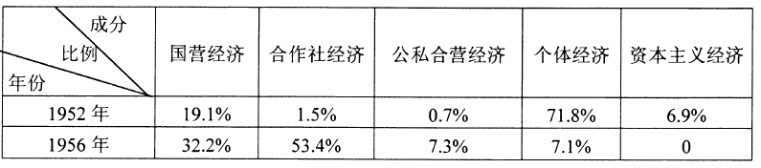
三、三大改造完成的意义
材料：20世纪五十年代新中国经济成分变化表
思考：三大改造在当时对推动我国社会发展起了什么作用？
1.实现了生产资料私有制向社会主义公有制的转变。
2.社会主义基本制度在我国建立起来。这是中国历史上最深刻的社会变革。我国从此进入社会主义初级阶段。

Slide 23

三大改造的局限性
农民说的一句话：“刚分到的土地屁股还没坐热呢，又被收走了……不仅把土改时分来的土地收公了，把我们自己原有的土地也充公了，牲畜和农具也都统统归公了。”
材料反映在三大改造过程中出现什么问题 ？
胡修道
社会主义改造工作的后期，也存在着要求过急，工作过粗，改变过快等缺点。

Slide 24
小结归纳
三大改造（1953-1956）
农
___________制度
业
_____业
_________业
社会主义
合作社
____________形式
手工
赎买
________政策
公私合营
资本主义工商
实质：生产资料私有制
社会主义公有制
___________________

Slide 25

随堂训练
1.1956年中国很多农村的农民群情振奋，
他们正在积极申请加入什么组织（ ）
A.农业生产互助小组
B.农业生产合作社
C.手工业生产合作社
D.人民公社
B

Slide 26
2.同仁堂是驰名中外的商标品牌。如果你要
考察当年有关其公私合营的概况，你必须
查阅哪一阶段的历史资料（ ）
A.1953—1956年
B.1956—1966年
C.1949—1953年
D.1945—1949年
A

Slide 27
3．1956年底，生产资料私有制社会主义改
造的基本完成，标志着（ ）
A.中国人民从此站起来了
B.我国初步建立起独立的工业体系
C.我国初步建立起社会主义制度
D.我国进入社会主义现代化建设新时期
C

